Slide 1

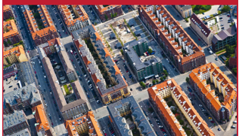
Om betalingsevne og betalbare boliger
Kræn Blume Jensen, VIVE
Forsknings- og Analysechef
Seminar: Kommuners og boligorganisationers samarbejde om boligsocial anvisning i deres Housing First indsats

Slide 2
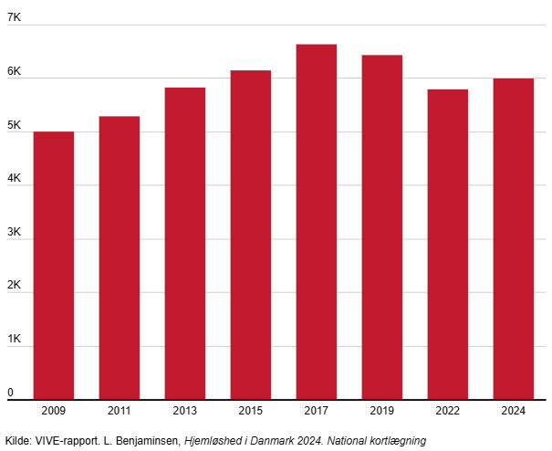



Omkring 6.000 i hjemløshed en given uge – 12-15.000 i løbet af et år
3 ud af 4 er mænd
De 30-39-årige er den største aldersgruppe – cirka hver fjerde.
Halvdelen i de 4 største byer
København og omegn, Aarhus, Odense og Aalborg.
Ugetal × 2-2,5 = årstal
Stor udskiftning: over et år rammes 12-15.000 personer.

Slide 3

Hvorfor er det vigtigt?
Når man skal finde vej ud af hjemløshed, så er det afgørende, at der findes boliger, de mennesker der er i hjemløshed har råd til at betale.
Derfor: Er der boliger, der er til at betale, for borgere i hjemløshed?

Slide 4

Hvordan svarer vi på spørgsmålet?
Betalingsevnen blandt borgere i hjemløshed – dvs. hvor meget de realistisk kan betale for en bolig, når nødvendige udgifter til mad, medicin og andre fornødenheder er dækket
Matchet mellem betalingsevne og boligudbud, det vil sige balancen mellem, hvad mennesker i hjemløshed kan betale for en bolig og udbuddet af betalbare boliger.
Udbuddet af betalbare boliger, der faktisk er tilgængelige for denne gruppe, ved at boligerne bliver ledige.

Slide 5
Hovedkonklusioner fra undersøgelsen
Betalingsevnen er ringe for en stor del af borgerne i hjemløshed.
  Selv i det mest optimistiske scenarie for, hvad en borger kan leve for, er der lidt mere end en 1/3, der ikke kan betale en bolig til 3.500 kr. om måneden.nI et mere realistisk scenarie er det godt halvdelen.
Der er overordnet set meget få boliger set på landsplan, der er billige nok.
I nogle kommuner er der billige boliger i et vist omfang, men det er ikke i de kommuner, at de fleste i hjemløshed opholder sig.

Slide 6
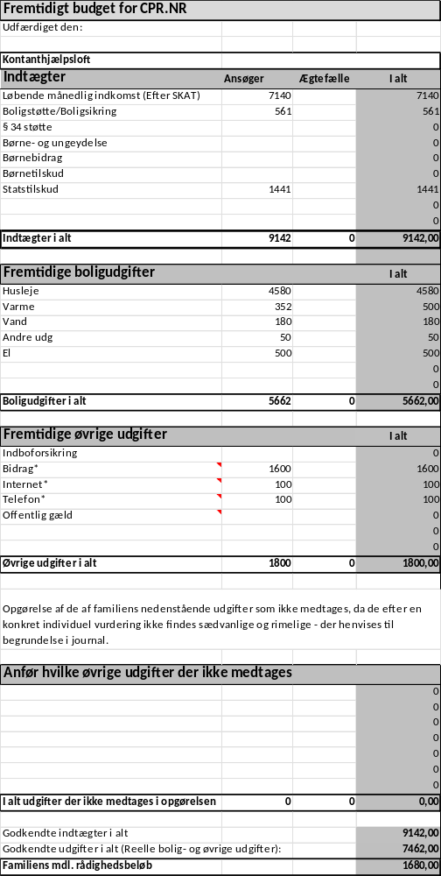
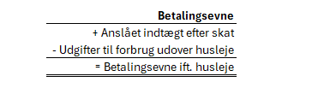
Opgørelse af betalingsevne
Anslår betalingsevnen ift. husleje
  Step 1: Beregn de anslåede indtægter efter skat
  Step 2: Fastlæg anslåede nødvendige udgifter (fx el, varme, fødevarer, hygiejne, forsikring, telefon mv.) og ekskl. udgifter til husleje
    RFF/CASA er udgangspunktet (ca. 7.300 kr.) → Ydelseskommissionen lidt lavere (grundbudget)
    Mange kommuner 6.500 kr. Enkelte kommuner et lavere beløb, og set ned til 4.500 kr.
    Vi arbejder med to scenarier: Alm. (6.500 kr.) og optimistisk (4.000 kr.)
    I det optimistiske scenarie, hvor nødvendige udgifter kun er 4.000 kr. er betalingsevnen større
  Step 3: Betalingsevne ift. husleje = forskellen mellem anslåede indtægter og anslåede nødvendige udgifter
Opstiller 14 ”personaer” med forskellig betalingsevne

Slide 7
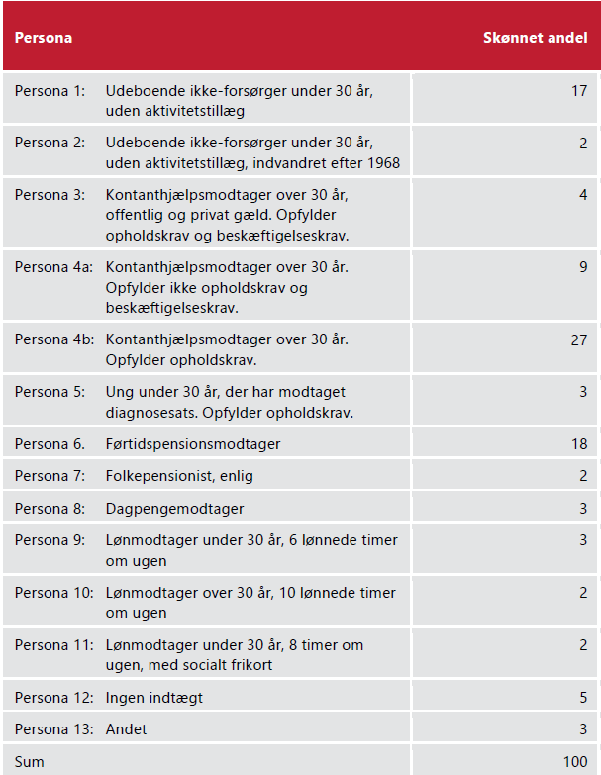
Personaer
Personaernes skønnede andele blandt mennesker i hjemløshed på baggrund af kortlægningen af hjemløshed, 2024 samt øvrig viden fra hjemløshedsområdet.

Slide 8
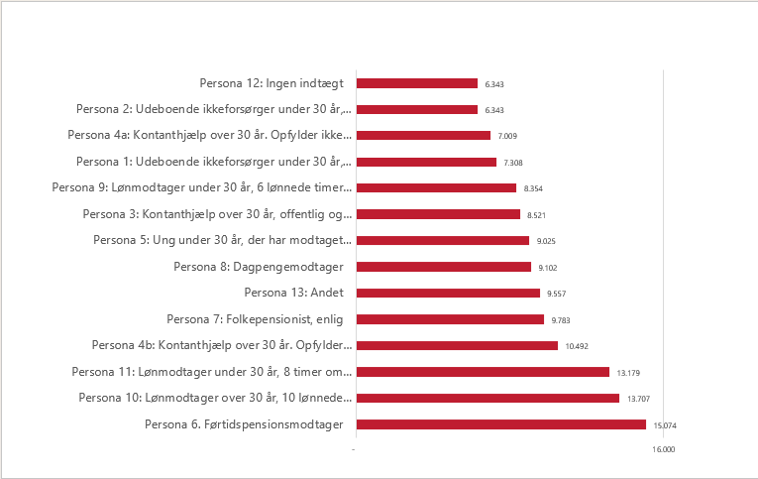
Disponibel indkomst for personaer

Slide 9
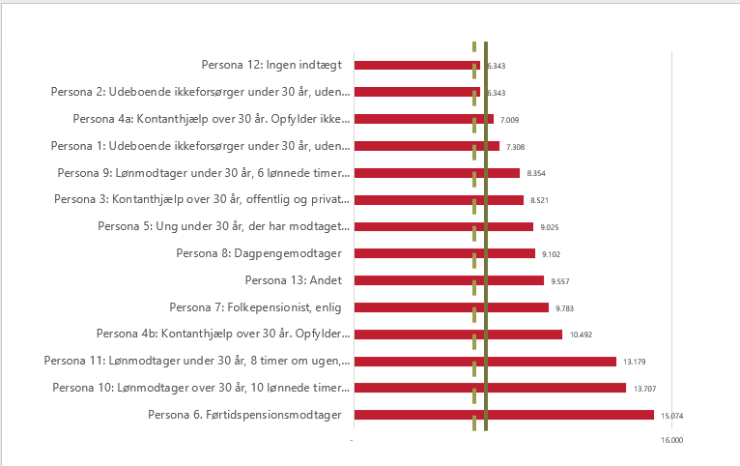
Disponibel indkomst for personaer

Slide 10
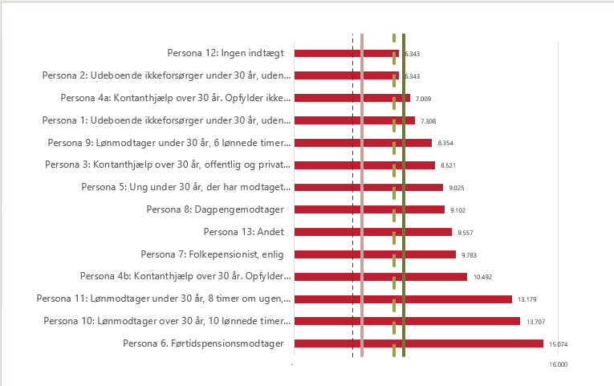
Disponibel indkomst for personaer

Slide 11
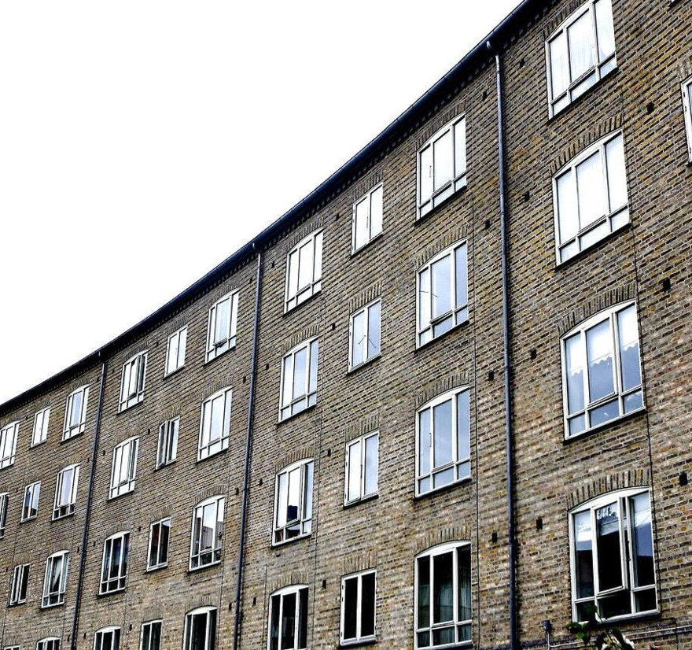
Boligudbud
Sdsds
S
D
Sd
S
Bestand
Genudlejning

Slide 12
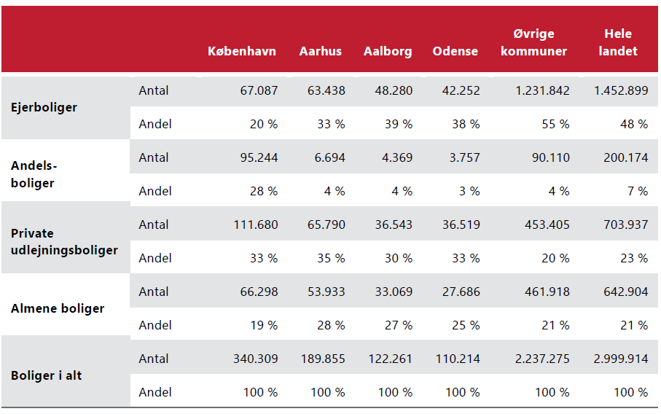
Bestanden af boliger opdelt på sektor og område, 2024

Slide 13
Boliger, husleje og genudlejning
Boligudbuddet opgøres ud fra eksisterende, tilgængelige registerdata i form af Social- og Boligstyrelsens boligstatistiske database, BBR og Boligstøtteregistret
Huslejen er opgjort som nettohusleje, dvs. ekskl. omkostninger til forbrug (el, vand og varme).
Genudlejning:
  Ønsker ikke bare at afdække bestanden af betalbare boliger, men også tilgængeligheden. Vi ser derfor på omfanget af boliger, der bliver tilgængelige for genudlejning i løbet af et år
  Kun almene boliger, da det ikke er muligt ud fra eksisterende, tilgængelige registerdata at opgøre antallet af ledige private udlejningsboliger

Slide 14
Genudlejning almene familieboliger m. husleje under 3.500 kr. pr. måned pr. borger i hjemløshed, 2024

Slide 15
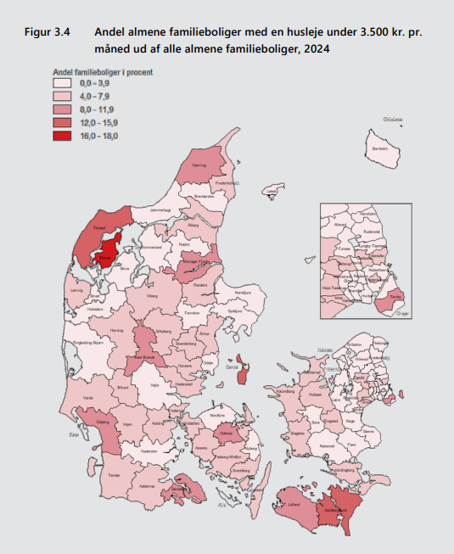
Store forskelle på tværs af landet
Forskel på, hvor stor en andel at almene familieboliger med en lav husleje udgør af det samlede antal familieboliger og ungdomsboliger forskellige steder i landet.
Kortet i figuren viser andelen af almene familieboliger med en husleje under 3.500 kr. pr. måned ud af det samlede antal almene familieboliger i den enkelte kommune
Vi ser lignende forskelle ift. almene ungdomsboliger og private udlejningsboliger.

Slide 16
Er der boliger som mennesker i hjemløshed kan betale?
Der er en stor afstand mellem betalingsevnen hos borgere i hjemløshed og udbuddet af betalbare boliger.
Lidt mere end 1/3 borgere i hjemløshed (37 pct.) har ikke råd til de billigste boliger på markedet, selv i det mest optimistiske økonomiske scenarie. I det mere realistiske scenarie er det godt halvdelen, der ikke har råd til de billigste boliger på markedet.
Der er set over landet som helhed få billige boliger, der er tilgængelige for målgruppen
Der er forskelle mellem kommunerne. Nogle kommuner har nærmest ingen boliger, der er relevante for målgruppen, mens det ser lidt bedre ud andre steder.

Slide 17
OBS ift. fortolkning af resultaterne
Ledige boliger til genudlejning er ikke kun forbehold mennesker i hjemløshed
Almene ungdomsboliger og private udlejningsboliger fylder ikke i det, jeg har præsenteret her i dag
Ikke alle mennesker i hjemløshed ønsker eller er i stand til at tage imod et tilbud om en bolig
Ikke altid match mellem boligbehov og den tilbudte bolig

Slide 18
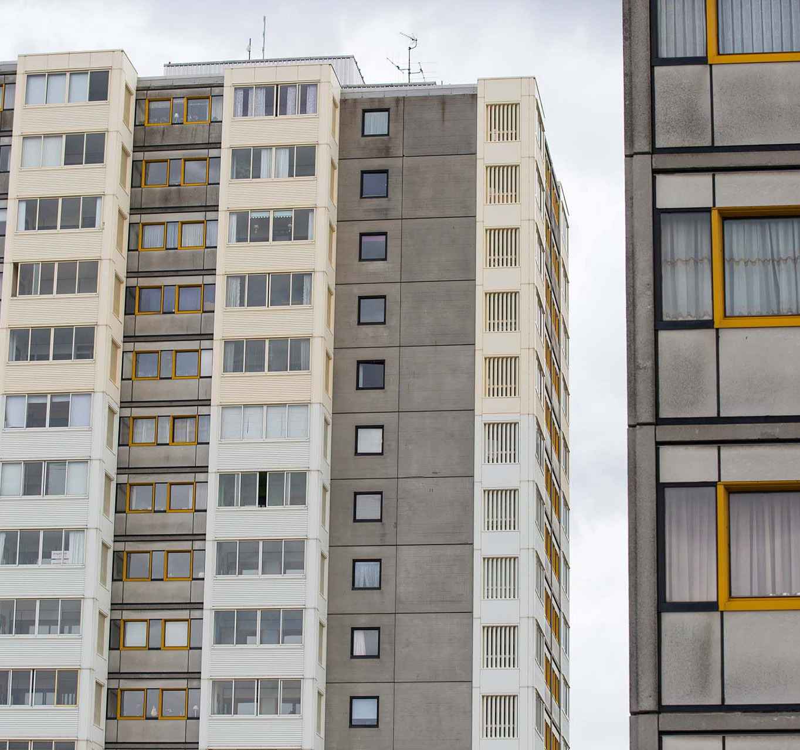
Tak for ordet
Kontakt:
Jakob Trane Ibsen (JaTi@vive.dk)

